Slide 1

PHÒNG GIÁO DỤC VÀ ĐÀO TẠO QUẬN GÒ VẤP
MÔN TOÁN 6
CHÚC CÁC EM HỌC TỐT

Slide 2
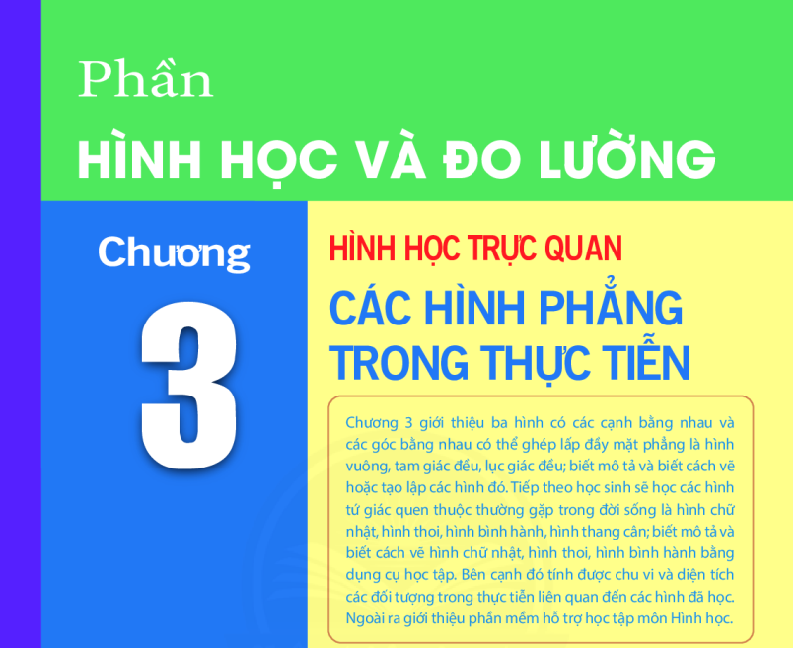

Slide 3
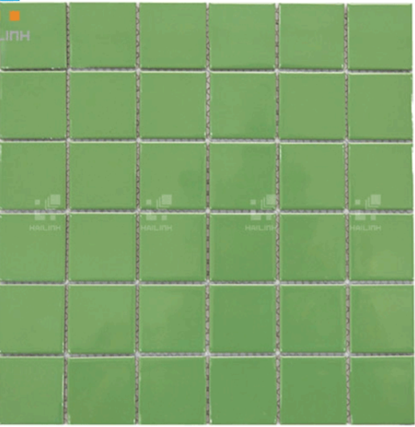
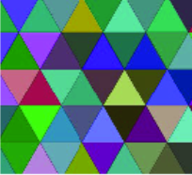
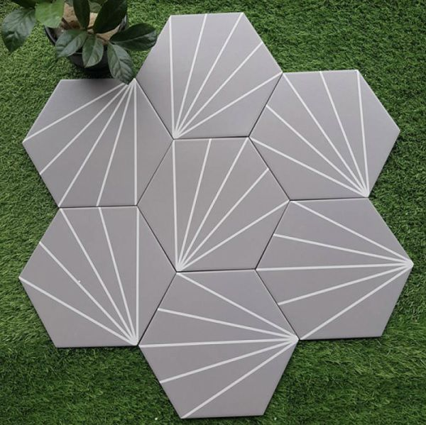
BÀI 1:
HÌNH VUÔNG – TAM GIÁC ĐỀU – LỤC GIÁC ĐỀU (tiết 2)

Slide 4


Nhận dạng được tam giác đều.
Mô tả được tam giác đều.
TAM GIÁC ĐỀU
Vẽ được tam giác đều.

Slide 5
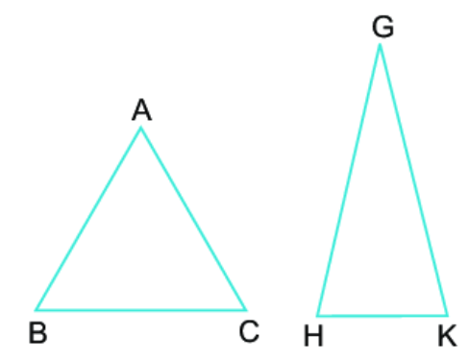
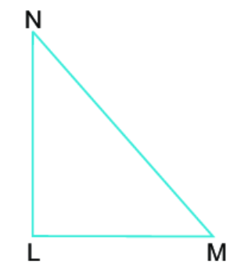
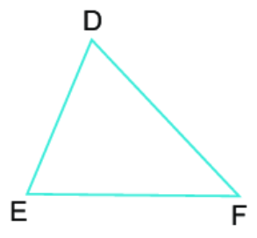
BÀI 1: HÌNH VUÔNG – TAM GIÁC ĐỀU – LỤC GIÁC ĐỀU
2. Tam giác đều
Hoạt động khám phá 2: Em hãy dùng compa kiểm tra xem tam giác nào dưới đây, tam giác nào có ba cạnh bằng nhau?

Slide 6
BÀI 1: HÌNH VUÔNG – TAM GIÁC ĐỀU – LỤC GIÁC ĐỀU
2. Tam giác đều
Hoạt động khám phá 2: Em hãy dùng compa kiểm tra xem tam giác nào dưới đây, tam giác nào có ba cạnh bằng nhau?

Slide 7
BÀI 1: HÌNH VUÔNG – TAM GIÁC ĐỀU – LỤC GIÁC ĐỀU
2. Tam giác đều
Hoạt động khám phá 2: Em hãy dùng compa kiểm tra xem tam giác nào dưới đây, tam giác nào có ba cạnh bằng nhau?

Slide 8
BÀI 1: HÌNH VUÔNG – TAM GIÁC ĐỀU – LỤC GIÁC ĐỀU
2. Tam giác đều
Hoạt động khám phá 2: Em hãy dùng compa kiểm tra xem tam giác nào dưới đây, tam giác nào có ba cạnh bằng nhau?

Slide 9
BÀI 1: HÌNH VUÔNG – TAM GIÁC ĐỀU – LỤC GIÁC ĐỀU
2. Tam giác đều
Hoạt động khám phá 2: Em hãy dùng compa kiểm tra xem tam giác nào dưới đây, tam giác nào có ba cạnh bằng nhau?
Với hình vừa tìm được em hãy dùng thước đo góc để kiểm tra xem các góc của tam giác đó có bằng nhau hay không?

Slide 10
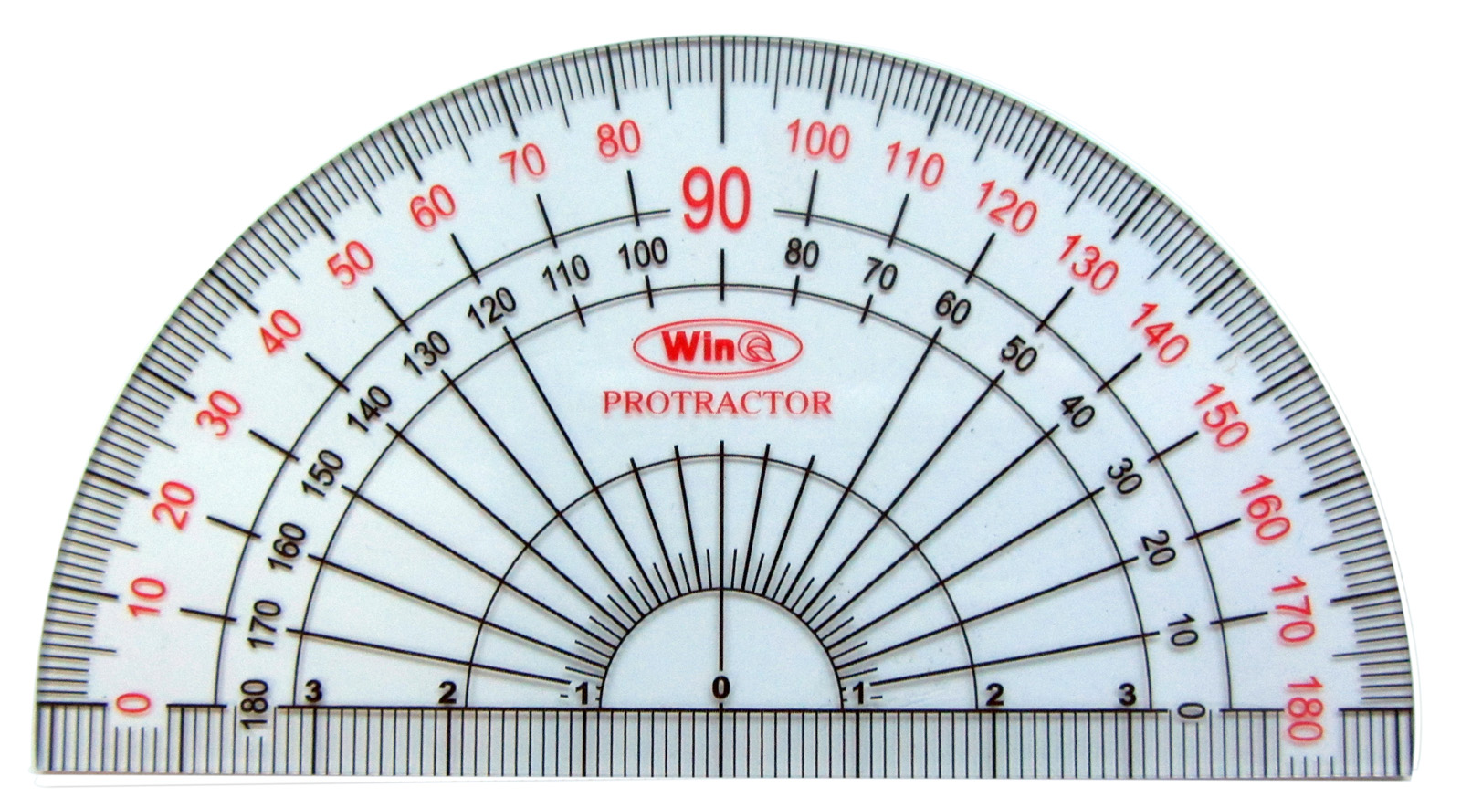
BÀI 1: HÌNH VUÔNG – TAM GIÁC ĐỀU – LỤC GIÁC ĐỀU
2. Tam giác đều
Với hình vừa tìm được em hãy dùng thước đo góc để kiểm tra xem các góc của tam giác đó có bằng nhau hay không?
A
B
C

Slide 11
BÀI 1: HÌNH VUÔNG – TAM GIÁC ĐỀU – LỤC GIÁC ĐỀU
2. Tam giác đều
A
Đỉnh
 Tam giác ABC có:
Cạnh
- Ba đỉnh: A, B, C.
B
C
- Ba cạnh bằng nhau: AB = AC = BC
- Ba góc đỉnh A, B, C bằng nhau.
Tam giác ABC như thế được gọi là tam giác đều.

Slide 12
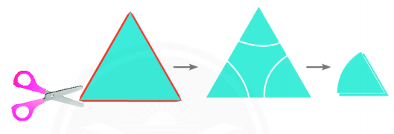
2. Tam giác đều:
Thực hành 4
Cắt một tam giác đều bằng bìa theo các bước sau:
- Lấy ba que tính bằng nhau xếp thành 1 tam giác đều trên tấm bìa.
- Nối các điểm và cắt theo đường nối.
Cắt các góc của hình tam giác trên và làm theo hướng dẫn sau để kiểm tra xem các góc của chúng có bằng nhau không?

Slide 13
BÀI 1: HÌNH VUÔNG – TAM GIÁC ĐỀU – LỤC GIÁC ĐỀU
2. Tam giác đều
Thực hành 5
*Cách vẽ tam giác đều: Vẽ tam giác đều ABC cạnh 3 cm bằng thước và compa theo hướng dẫn sau:
-Vẽ đoạn thẳng AB=3cm.
-Lấy A, B làm tâm, vẽ hai đường tròn bán kính 3 cm.
Gọi C là một trong hai giao điểm của hai đường tròn. Nối C với A và C với B ta được tam giác đều ABC.

Slide 14
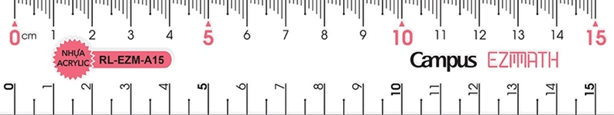

*Cách vẽ tam giác đều: Vẽ tam giác đều ABC cạnh 3 cm bằng thước và compa theo hướng dẫn sau:
-Vẽ đoạn thẳng AB=3cm.
-Lấy A, B làm tâm, vẽ hai đường tròn bán kính 3 cm.
Gọi C là một trong hai giao điểm của hai đường tròn. Nối C với A và C với B ta được tam giác đều ABC.
C
A
B
3 cm

Slide 15
BÀI 1: HÌNH VUÔNG – TAM GIÁC ĐỀU – LỤC GIÁC ĐỀU
2. Tam giác đều
*Cách vẽ tam giác đều ABC cạnh 3cm:
+ Vẽ đoạn thẳng AB = 3 cm
+ Vẽ cung tròn tâm A bán kính AB
C
•
C
+ Vẽ cung tròn tâm B bán kính AB
\
/
3 cm
\
Hai cung tròn này cắt nhau tại C
B
A
A
B
+ Nối đoạn thẳng CA; CB.
Ta được ΔABC đều.

Slide 16

BÀI 1: HÌNH VUÔNG – TAM GIÁC ĐỀU – LỤC GIÁC ĐỀU
2. Tam giác đều
Vận dụng 2
Vẽ tam giác đều cạnh 6 cm rồi tô màu như hình bên.

Slide 17
A
Nhận dạng được tam giác đều.
B
C
Tam giác ABC đều có:
Ba đỉnh: A, B, C.
Ba cạnh bằng nhau: AB = AC = BC
Ba góc đỉnh A, B, C bằng nhau.
TAM GIÁC ĐỀU
Mô tả được tam giác đều.
Vẽ được tam giác đều.
Vẽ được tam giác đều bằng: thước thẳng, compa.

Slide 18
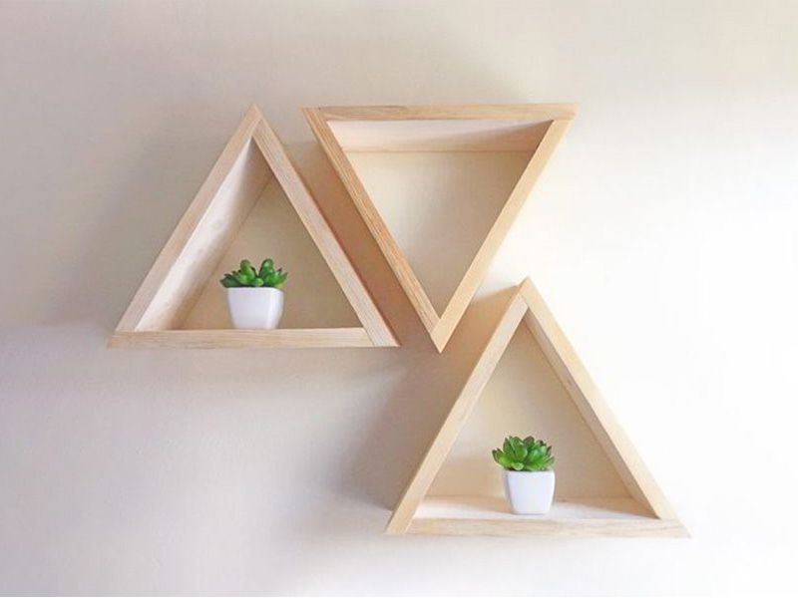
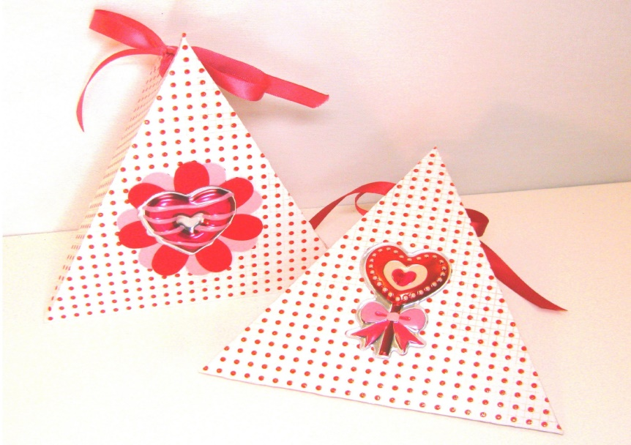
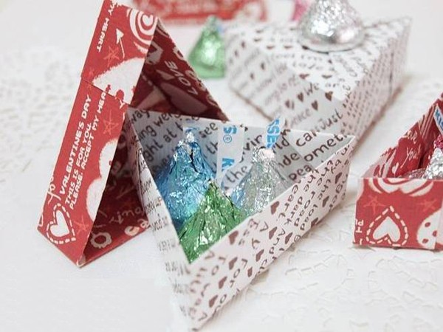
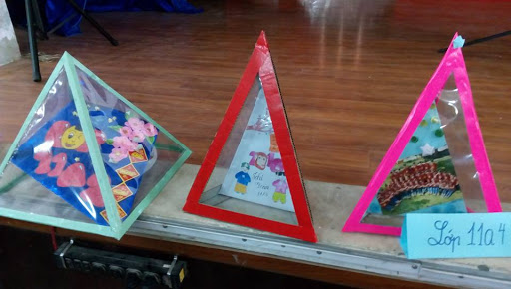
MỘT SỐ HÌNH ẢNH THỰC TẾ VỀ TAM GIÁC ĐỀU

Slide 19

DẶN DÒ
Nhận dạng và mô tả được các yếu tố cơ bản hình vuông, tam giác đều.
Vẽ được hình vuông, tam giác đều.
Xem trước mục 3. Lục giác đều.

